Slide 1

Název: | VY_42_INOVACE_MA_7B_ 36 B
Škola: | Základní škola Nové Město nad Metují, Školní 1000, okres Náchod
Autor: | Mgr. Helena Židová
Ročník: | 7.
Tematický okruh, předmět: | Matematika a její aplikace Matematika
Téma: | Úměra – kontrolní práce
Číslo projektu: | CZ.1.07/1.4.00/21.2336
Datum: | 12.4.2013
Anotace: | Žáci řeší samostatně úlohy na výpočet neznámé v úměře. Následuje společná oprava a zopakování postupu řešení.

Slide 2
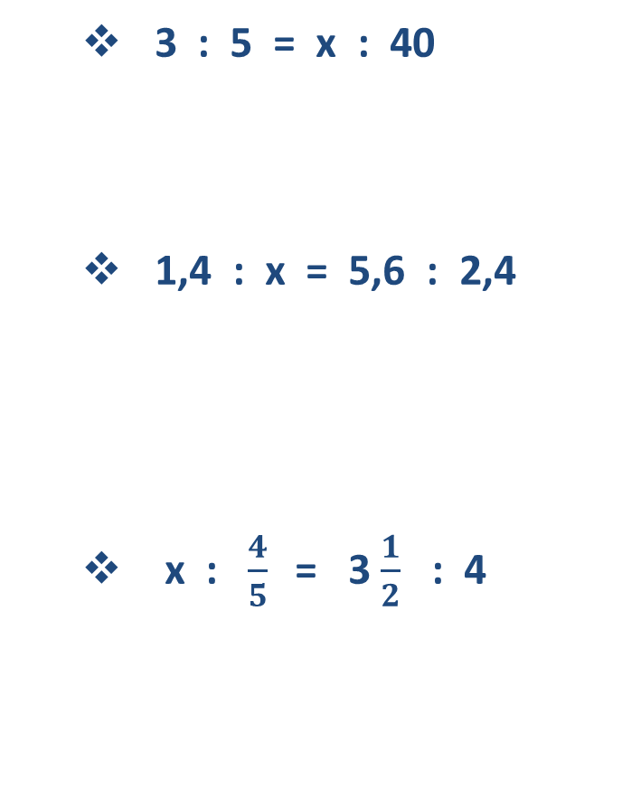
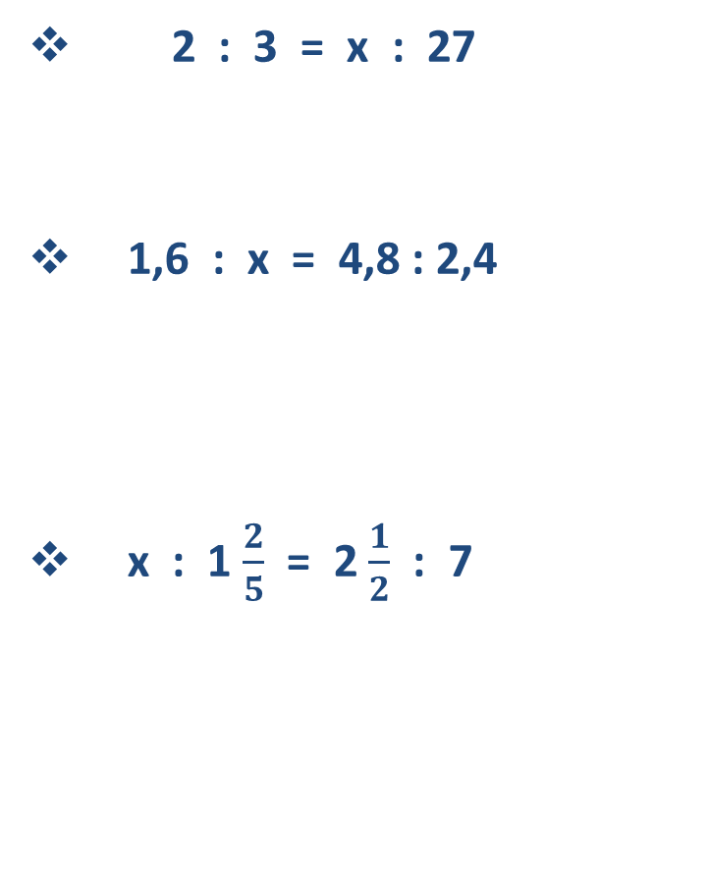
Úměra – výpočet neznámé
sk. B
sk. A
2 : 3 = x : 27
1,6 : x = 4,8 : 2,4
x : 1 $\frac{2}{5}$ = 2 $\frac{1}{2}$ : 7
  3 : 5 = x : 40
  1,4 : x = 5,6 : 2,4
  x : $\frac{4}{5}$ = 3 $\frac{1}{2}$ : 4
3 . x = 2 . 27
3 x = 54
x = 18
5 . X = 3 . 40
5x = 120
x = 24
4,8 . X = 1,6 . 2,4
4,8x = 3,84
x = 3,84 : 4,8
x = 0,8
5,6 . X = 1,4 . 2,4
5,6 x = 3,36
x = 3,36 : 5,6
x = 0,6
7 . X = 1,4 . 2,5
7x = 3,5
x = 0,5
4 . X = 0,8 . 3,5
4 x = 2,8
x = 0,7

Slide 3
* dobrovolné úlohy
3,8 km : 450 m = 7 600 m : x
x : 0,8 hl = 540 cl : 24 l
[ km ] 3,8 : 0,45 = 7,6 : x
3,8 x = 0,45 . 7,6
3,8 x = 3,42
x = 3,42 : 3,8
x = 0,9 km
[ l ] x : 80 = 5,4 : 24
24 x = 432
x = 432 : 24
x = 18 l

